Slide 1
охрана почвы
Шубкина И.А.
Филиал МОУ СОШ №12 в п.Первомайский, педагог дополнительного образования

Slide 2
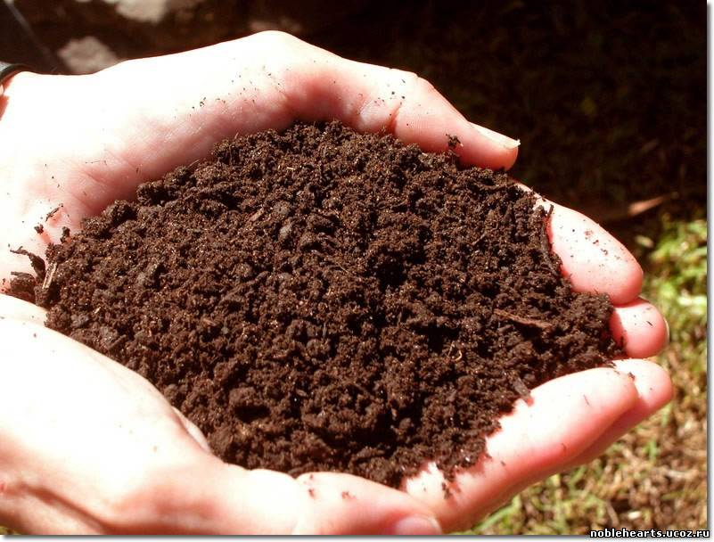
Чтобы почва не истощалась нужно правильно за ней ухаживать : - нужно правильно обрабатывать землю; - нельзя использовать пестициды; - нельзя выкидывать мусор, пакеты, жестяные банки и тому подобное; - необходимо каждый год сажать разные культурные растения.

Slide 3
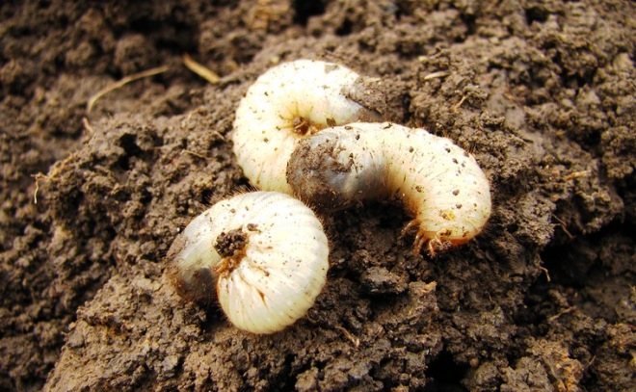
Вредители Их размножение нужно останавливать и пресекать не только в теплый период, но и в зимний. Для того чтобы не допустить вредителей к своим земельным владениям, стоит выполнить простые, но обязательные правила по подготовке почвы к холодам. Когда урожай собран, следует тщательно проверить поле, очистить его от листьев, убрать оставшиеся плоды, сухие и подгнившие. Если их оставить, то под слоем снега они начинают гнить. А это рассадник для неприятелей, которые повредят будущий урожай.

Slide 4
Больные растения Нести угрозу заражения земли могут больные растения. Если вы заметили таковые, стоит немедленно их выкорчевать, чтобы не допустить распространение болезни на здоровые культуры. Если вы обнаружили больное растение и удалили его, осмотрите все остальные. Вредители могут находиться и на них. Осматривать растения нужно неоднократно. На протяжении нескольких недель стоит ежедневно проверять их на наличие вредных «жителей».

Slide 5
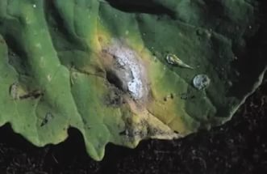

Slide 6
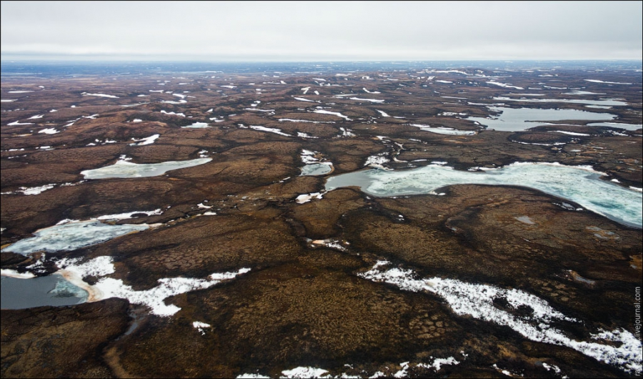
Почве могут угрожать еще заболачивание или засоление. К заболачиванию приводит нерациональная вырубка леса, а "пересолить" почву может излишнее использование удобрений. Главное - не допускать ошибок в использовании почвы и заботиться о ней, как о живом организме.

Slide 7
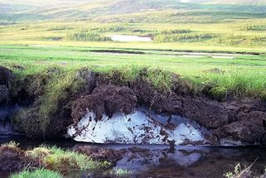

Slide 8
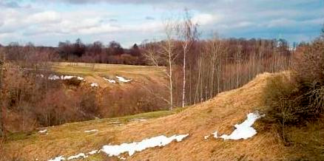
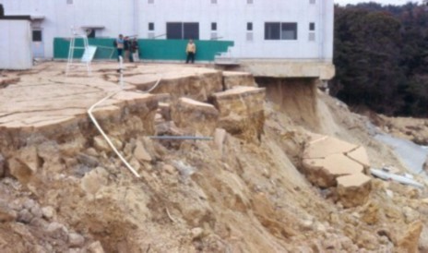
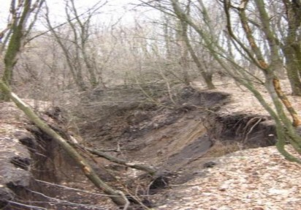
Чтобы не допустить разрушения почвы, люди всячески стараются закрепить ее, высаживая растительность с широко разветвленными корнями, которые удерживают почвенные частицы. Там, где есть крупные склоны, люди делают дополнительные поперечные укрепления.

Slide 9
- Когда люди начинают строить дорогу, завод или жилой дом, необходимо снять слой почвы. Потом его можно будет использовать. - Растения защищают почву от действия ветра и потоков воды. Там где нет растений, ветер и вода могут быстро развеять и смыть всю почву или ее часть. - Чтобы защитить почву на полях, необходимо сажать лесные полосы, правильно распахивать почву на склонах, а зимой проводить снегозадержание.

Slide 10
Спасибо за внимание

